Slide 1
新化美食地圖
副標題
Notes:
注意：若要取代圖片，請直接選取該圖片並將它刪除。接著使用 [插入圖片] 圖示將它取代成您的圖片！

Slide 2
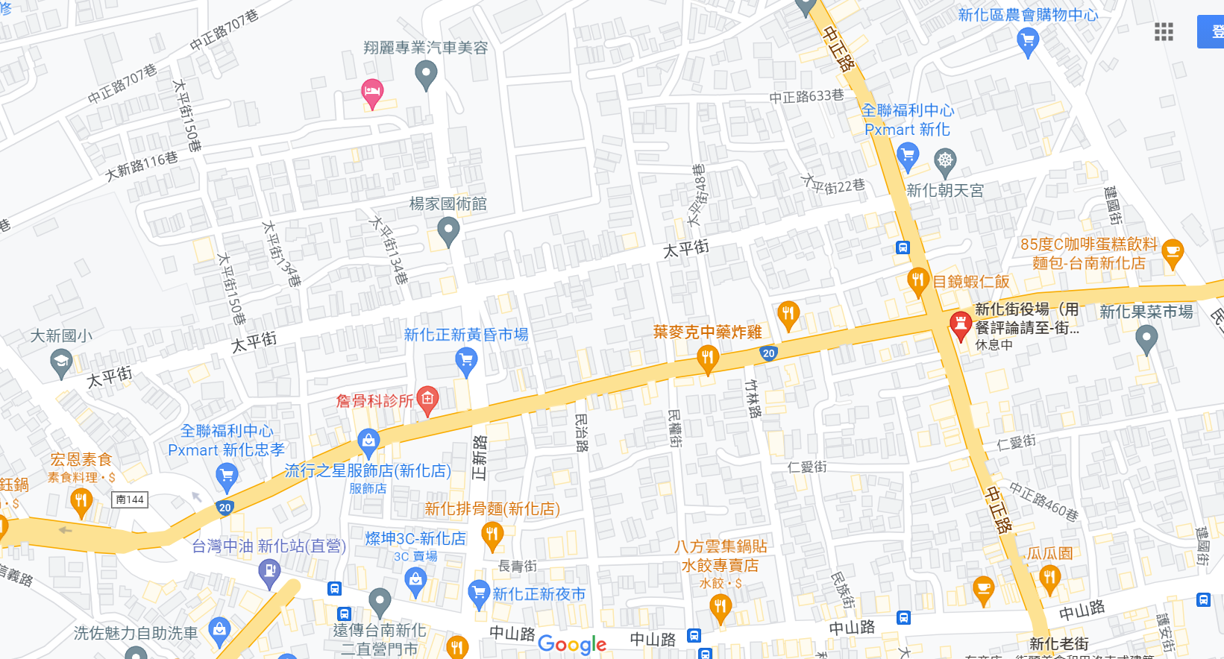
新化悟饕
葉麥克炸雞
金花點心攤

Slide 3
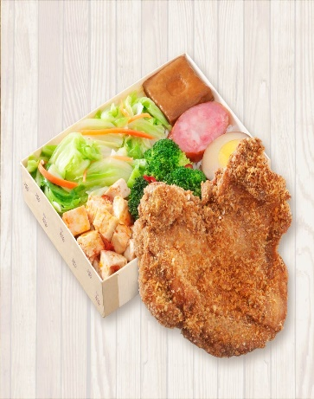
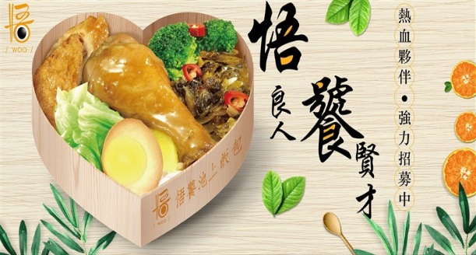
新化悟饕
地址:712台南市新化區忠孝路68號
評論:菜乾淨美味，重點是肉炸的不油膩份量又多
口感:米飯軟硬適中
照片來源新化悟饕&bih=610&biw=1280&hl=zh-TW&ei=IQgoYqzgO82n2roPpZSZoAw&ved=0ahUKEwjs9OGw9bf2AhXNk1YBHSVKBsQQ4dUDCA4&oq=新化悟饕&gs_lcp=Cgdnd3Mtd2l6EAwyCwguEIAEEMcBEK8BMgUIABCABDIFCAAQgAQyAggmOgcIABBHELADOgUIABCiBEoECEEYAEoECEYYAFDoCFiFDGDuJ2gBcAF4AIABUogBlwGSAQEymAEAoAEByAEKwAEB&sclient=gws-wiz

Slide 4
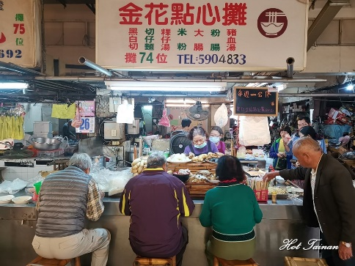
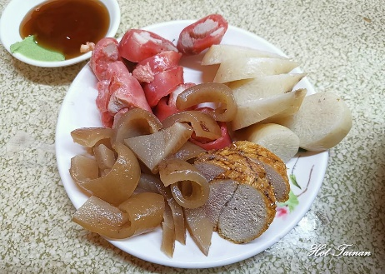
金花點心攤
地址:台南市新化區新化菜市場內第 74 攤
評論:金花點心攤最著名的只要50元超多的內臟類和魚丸、米血、蘿蔔等料，根本就是不手軟的在放料，湯頭很濃很鮮很好喝
口感:米粉Q而不爛，又不像新竹太Q嚼不爛，粉腸乍看恐怖吃起來卻超好吃
照片來源https://decing.tw/tainan-kingflower/

Slide 5
葉麥克炸雞
地址:台南市新化區忠孝路116-1號
評論:覺得真的超級划算耶！3個雞翅、小包地瓜薯條、小包鹽酥雞、雞塊，共160元
口感:鹽酥雞好吃，很嫩，外皮酥脆有顆粒感。雞腿雞翅的中藥味淡淡有點微微微微的辛辣，特別不錯
照片來源:https://decing.tw/2016-12-21-52/

